Slide 1

ESPECIALIZACIÓN REACT

Slide 2
Clase 07. REACT JS
APIS

Slide 3
INTRODUCCIÓN A APIS

Slide 4
APIS
¿Qué es una API?
Las API son mecanismos que permiten a dos componentes de software comunicarse entre sí mediante un conjunto de definiciones y protocolos. Por ejemplo, el sistema de software del instituto de meteorología contiene datos meteorológicos diarios
¿Cómo funciona una API?
Las API permiten que sus productos y servicios se comuniquen con otros, sin necesidad de saber cómo están implementados. Esto simplifica el desarrollo de las aplicaciones y permite ahorrar tiempo y dinero. Las API le otorgan flexibilidad; simplifican el diseño, la administración y el uso de las aplicaciones; y ofrecen oportunidades de innovación, lo cual es ideal al momento de diseñar herramientas y productos nuevos (o de gestionar los actuales).

Slide 5
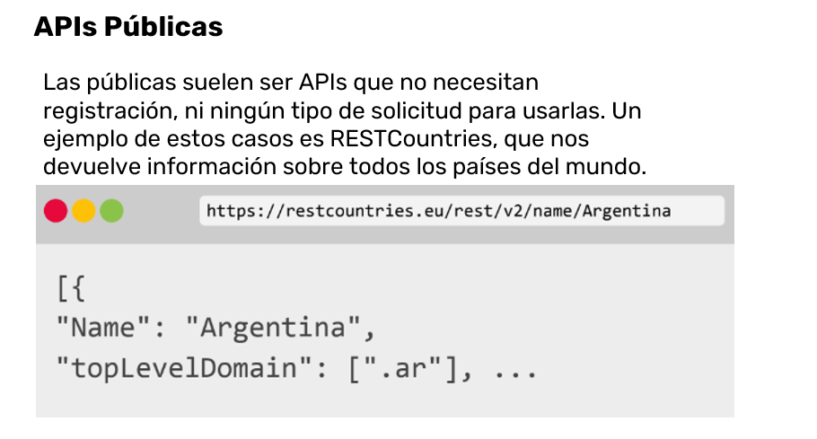
APIS

Slide 6

APIS

Slide 7
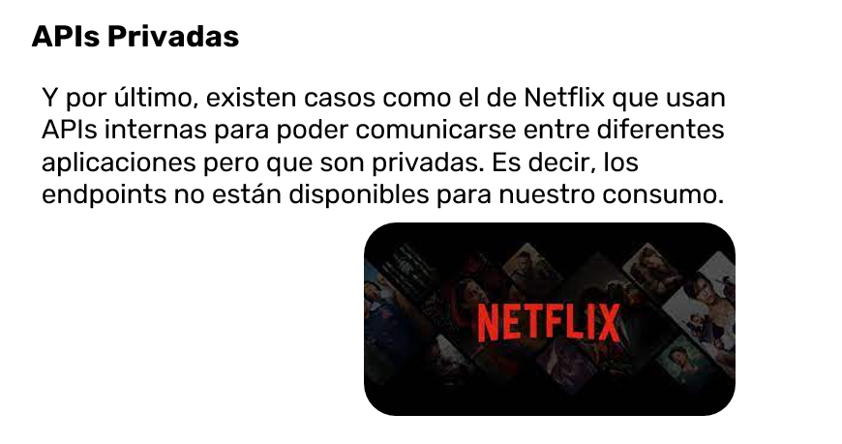
APIS

Slide 8
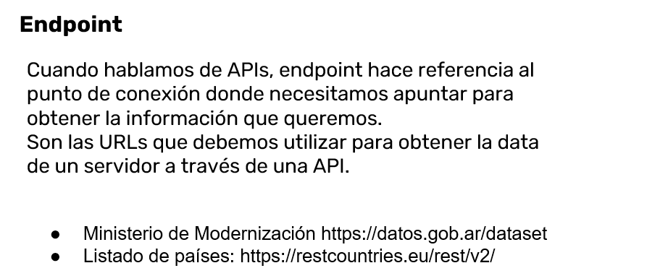
APIS

Slide 9
Cómo consumir APIs REST en React

Slide 10
Cómo consumir APIs REST en React
Es posible consumir APIs REST dentro de una aplicación React de distintas maneras, pero en esta guía veremos dos de las formas más populares: Axios (un cliente HTTP basado en promesas) y Fetch API (una API web ya incluida en el navegador).
Nota: Para poder comprender esta guía en su totalidad, deberías saber JavaScript, React y React Hooks, ya que son conocimientos que vamos a usar aquí.
Antes de explicar cómo consumir APIs, es importante entender que consumir APIs en React es muy diferente de como se lo hace en JavaScript. Esto es porque estas peticiones ahora se hacen en un componente de React.

Slide 11


Cómo consumir APIs REST en React
En nuestro caso, vamos a usar componentes funcionales, lo que significa que vamos a necesitar 2 Hooks de React importantes:
Hook useEffect: En React, las peticiones a las API se hacen dentro del hook useEffect(). El hook muestra la información cuando la aplicación es montada o después de se alcanza un estado específico. Esta es la sintaxis general que vamos a usar:
Hook useState: Al pedir información, debemos crear un estado en el cual se va a guardar el resultado de la petición.

Slide 12
Cómo consumir APIs REST en React
En nuestro caso, vamos a usar componentes funcionales, lo que significa que vamos a necesitar 2 Hooks de React importantes:
Hook useEffect: En React, las peticiones a las API se hacen dentro del hook useEffect(). El hook muestra la información cuando la aplicación es montada o después de se alcanza un estado específico. Esta es la sintaxis general que vamos a usar:
Hook useState: Al pedir información, debemos crear un estado en el cual se va a guardar el resultado de la petición.

